Slide 1
Базы данных
"Плох тот план, который не допускает изменений". Публиус Сирус, древнеримский мыслитель
Лекция 9.
Оптимизация реляционных запросов: общие положения. Логическая и семантическая оптимизация

Slide 2
Оптимизация запросов
Оптимизация как написание "оптимальных" запросов. Это задача программиста (или квалифицированного пользователя): она заключается в написании таких реляционных запросов, для которых СУБД могла бы использовать более эффективные способы нахождения данных.
Выдать список бездетных сотрудников:
а) SELECT e.*
FROM emp e LEFT JOIN children c ON e.tabno = c.tabno
WHERE c.tabno is null;
б) SELECT *
FROM emp
WHERE tabno NOT IN (SELECT tabno FROM children);
в) SELECT *
FROM emp
EXCEPT
SELECT e.*
FROM emp e JOIN children c ON e.tabno = c.tabno;

Slide 3
Оптимизация запросов
Оптимизация как внутренняя задача СУБД, которая заключается в определении наиболее эффективного способа выполнения реляционных запросов.
Под оптимизацией понимается построение квазиоптимального процедурного плана выполнения декларативного запроса.
Представление "Статистика по проектам": название проекта, начало, завершение, ФИО руководителя, количество исполнителей, количество консультантов.
CREATE VIEW statist_prj
AS SELECT p.title, p.dbegin, p.dend, e.name,
(select count(*) from job j1 where j1.pro=p.pro and rel='исполнитель') employees,
(select count(*) from job j2 where j2.pro=p.pro and rel='консультант') consults
FROM emp e, project p, job j
where e.tabno=j.tabno and j.pro=p.pro
and j.rel='руководитель';
SELECT * FROM statist_prj
WHERE current_date between p.dbegin and p.dend;

Slide 4
Пример выполнения запросов
Список программистов 5-6 отделов с «чистой» зарплатой не менее 45000 рублей:
SELECT * FROM staff
WHERE depNo in (5,6) AND post LIKE 'программист%'
AND salary*0.87 >= 45000;
Если по полям depNo (Номер отдела), post (Должность) и salary (Зарплата) есть индексы, то способы выполнения этого запроса могут быть такими:
Найти по индексу INDEX(depNo) записи, удовлетворяющие первому условию, и проверить для найденных записей 2-3 условия.
Найти по индексу INDEX(post) записи, удовлетворяющие второму условию, и проверить для найденных записей оставшиеся условия.
Последовательно считать все записи таблицы Staff и проверить для каждой записи все условия.
Индексом по полю salary система воспользоваться не может, т.к. это поле находится внутри выражения.

Slide 5
Этапы оптимизации запросов в РСУБД
Алгоритм оптимизации запросов должен производить выбор между множеством путей доступа для выполнения запроса. После преобразования запрос должен быть отображен в последовательность операций, возвращающих требуемые данные. План выполнения запроса состоит из последовательности шагов, каждый из которых либо физически извлекает данные из памяти, либо делает подготовительную работу. Построением этого плана занимается оптимизатор – специальная компонента СУБД.
SELECT * FROM staff
WHERE depNo in (5,6) AND post LIKE 'программист%'
AND salary*0.87 >= 45000;

Slide 6
Логическая оптимизация Преобразования операций реляционной алгебры
Два выражения реляционной алгебры считаются эквивалентными, если они описывают одно и то же отображение.
В качестве примера приведём отношения R1 и R2, содержащие по 1000 кортежей, причём только 10 кортежей в каждом отношении удовлетворяют условию F. Если выполнять следующую последовательность операций:
σ_{F} (R1 U R2),
то после выполнения объединения получится 2000 кортежей (если отношения не содержат одинаковых кортежей), а после селекции останется 20 записей. Если изменить последовательность выполнения операций:
σ_{F} (R1) U σ_{F} (R2),
то после селекции останется по 10 записей из каждого отношения, объединение которых даст 20 требуемых кортежей. Если учитывать, что объединение обычно выполняется путем сортировки данных (для удаления одинаковых кортежей) и промежуточный результат надо хранить, то выигрыш и по объёму памяти и по времени очевиден: гораздо быстрее отсортировать 20 кортежей, а не 2000.

Slide 7
Преобразования операций реляционной алгебры
Закон коммутативности для декартовых произведений: R × S = S × R
r1
Содержимое ОП по тактам:
Объем ОП – 4 блока.
r2
1-й, 2-й:
r1
s1
3-й:
r1
s1
s2
4-й:
r1
s1
s2
s3
5-й:
r1
s4
s2
s3
6-й:
r1
s4
s5
s3
s1
s2
s3
s4
201-й:
r1
s198
s199
s200
202-й:
r1
r2
s199
s200
203-й:
r1
r2
s1
s200
402:
r1
r2
s1
s2
…
s200
…
…
2 + 200 × 2 = 402
физических чтений

Slide 8
Преобразования операций реляционной алгебры
Закон коммутативности для декартовых произведений: R × S = S × R
s1
Объем ОП – 4 блока.
Содержимое ОП по тактам:
s2
s3
1-й, 2-й:
s1
r1
3-й:
s1
r1
r2
4-й:
s1
r1
r2
s2
5-й:
s3
r1
r2
s2
6-й:
s3
r1
r2
s4
202:
s199
r1
r2
s200
s4
…
…
s200
r1
r2
2 + 200 = 202
физических чтения

Slide 9
Преобразования операций реляционной алгебры
select *
from Seances, Seats;
select *
from Seats, Seances;
select *
from Depatrs, Staff
where did = depno;
select *
from Staff, Depatrs
where did = depno;
select *
from Height, Sizes, Goods;

Slide 10
Преобразования операций реляционной алгебры
select *
from Staff
where post like 'engeneer%' and depno = 5;
create view emp5 as
select * from Staff
where depno = 5;
select *
from emp5
where post like 'engeneer%';
create view Emp as
select depno, name, birth, sex, post, salary, addr, phone
from Staff;
select name, post
from Emp
where post like 'engeneer%';

Slide 11
Преобразования операций реляционной алгебры
create view Emp as
select depno, name, birth, sex, post, salary, addr, phone
from Staff;
select *
from Emp
where post like 'engeneer%';
select *
from (select * from Staff
union
select * from NewStaff)
where post like 'engeneer%';
select *
from Staff
where post like 'engeneer%' union
select *
from NewStaff
where post like 'engeneer%';

Slide 12
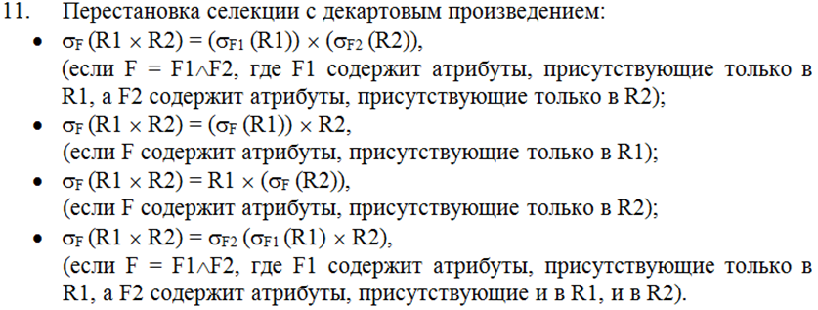
Преобразования операций реляционной алгебры
select *
from Seances a, Seats b
where a.sdate = current_date+1 and b.line between 4 and 12;

Slide 13
Семантическая оптимизация
Основана на использовании знаний о предметной области для оптимизации запросов. Знания представлены в БД в виде ограничений целостности. Например:
select depno, name, post, salary
from Staff
where depno in (2,3,5) and salary < 12000;
И есть ограничение целостности: check(salary > 12300)
Тогда оптимизатор может добавить это ОЦ к запросу:
select depno, name, post, salary
from Staff
where (depno in (2,3,5) and salary < 12000) and (salary > 12300);
После преобразования получится:
(salary < 12000 and salary > 12300) -> false
Поэтому запрос вычисляться не будет, а система сразу выдаст сообщение "Строки не найдены".

Slide 14
Метод оптимизации, основанный на синтаксисе
План составляется на основании существующих путей доступа и их рангов. Все пути доступа ранжируются на основании знаний о правилах и последовательности осуществления этих путей.
Для Oracle ранги такие:
Ранг | Пути доступа
1 | Одна строка по ROWID*
2 | Одна строка по кластерному соединению
3 | Одна строка по хеш-кластеру с уникальным или первичным ключом
4 | Одна строка по уникальному или первичному ключу
5 | Кластерное соединение
6 | Ключ хеш-кластера
7 | Ключ индексного кластера
8 | Составной индекс
9 | Индекс по одиночному столбцу (по условию равенства)
10 | Индексный поиск по закрытому интервалу
11 | Индексный поиск по открытому интервалу
12 | Сортировка-объединение
13 | MAX и MIN по индексированному столбцу
14 | ORDER BY по индексированному столбцу
15 | Полный просмотр таблицы
* RowID – ключ базы данных в Oracle

Slide 15
Структура хранимых данных
Единицей хранения является хранимая запись (которая обычно совпадает с логической записью - строкой - таблицы).
Каждой хранимой записи система присваивает внутренний идентификатор, называемый (по стандарту CODASYL) ключом базы данных (КБД).
В Oracle используется термин идентификатор строки, RowID.
В Postgres - идентификатор кортежа (TID, tuple identifier), он представляет собой пару значений (номер блока и номер кортежа в блоке).
Значение КБД формируется системой при размещении записи и содержит информацию, позволяющую однозначно определить место размещения записи (преобразовать значение КБД в адрес записи).

Slide 16
Многоуровневые индексы: Oracle
select * from staff
where name = 'Попов';
select * from staff
where name = 'Волков';

Slide 17
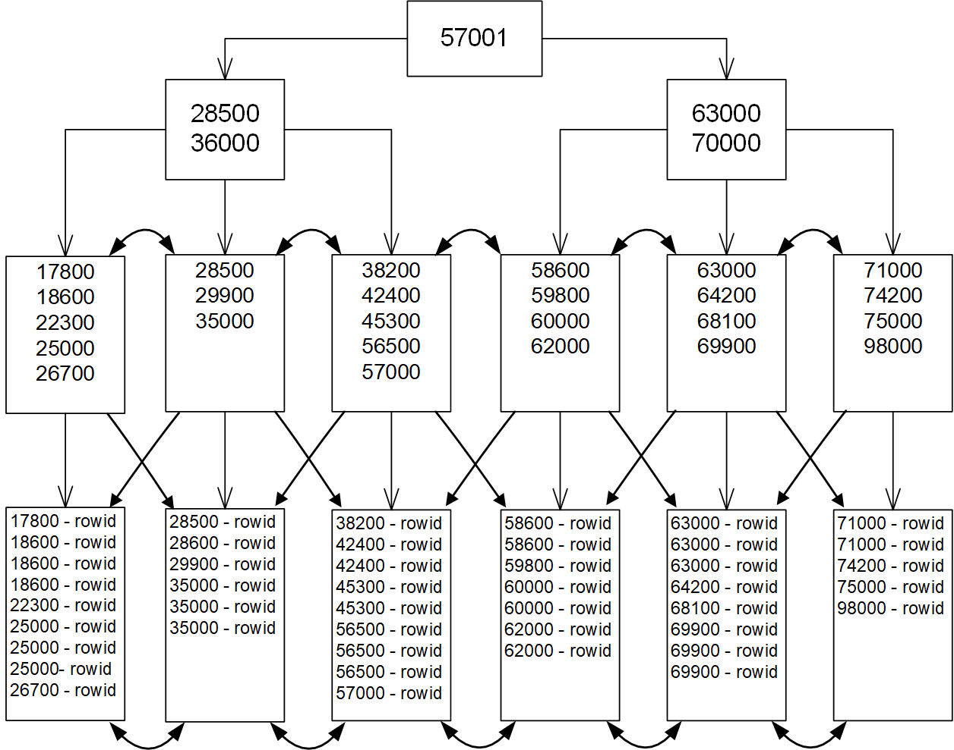
Многоуровневые индексы: Oracle
1) select *
from staff
where salary =
35000;
2) select *
from staff
where salary >
65000;
3) select *
from staff
where salary
between 35900
and 50000;
4) select *
from staff
where salary
in (35000, 45000, 60000);

Slide 18
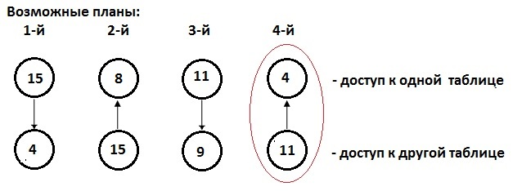
Метод оптимизации, основанный на синтаксисе
Ранг пути доступа определяется на основании знаний о последовательности реализации этого пути. Например, самый быстрый способ доступа – это чтение по ключу базы данных (КБД): если он известен, то это одно физическое чтение. А поиск конкретного значения через индекс (ранг 9) обычно занимает меньше времени, чем поиск в закрытом интервале значений (ранг 10).
Метод оптимизации по синтаксису учитывает только ранги путей доступа. Вырабатывается несколько возможных планов, и выбирается тот план, чей ранг выше (т.е. сумма рангов путей доступа меньше), т.к. в общем случае он выполняется быстрее, чем план с более низким рангом.
SELECT *
FROM Staff as e, Depart as d
WHERE d.did = e.depno AND d.name LIKE 'Project%'
AND salary > 45000;

Slide 19
Подсказки оптимизатору
В некоторых СУБД (например, Oracle, SQL Server и др.) существуют возможности задания подсказок оптимизатору (hints). Подсказки являются указаниями оптимизатору, какие пути доступа к данным следует использовать. Подсказки касаются использования индексов (INDEX), последовательного чтения (FULL), порядка соединения таблиц и проч.
Подсказки в СУБД Oracle:
select --+ INDEX (emp ind_salary)
* from emp
where depno IN (2, 3, 6) AND salary > 75000;
select /*+FULL */ depno, ename, salary
from emp
order by depno;
Для MS SQL Server порядок указания подсказок иной:
select * from authors
with (INDEX(aunmind));
select * from depart d, emp e, children c
where d.depno = e.depno AND e.tabno = c.tabno
OPTION (FORCE ORDER);

Slide 20
Примеры использования методов оптимизации запросов
Запрос, выбирающих всех сотрудников проектного отдела с зарплатой более 45000 рублей:
SELECT *
FROM Staff as e, Depart as d
WHERE d.did = e.depno AND d.name LIKE 'Project%'
AND salary > 45000;
Пусть таблицы имеют следующие правила целостности и индексы:
столбец did в Depart - PRIMARY KEY, индекс по первичному ключу;
существует индекс SALARY_IND для столбца salary в Staff.
Возможны следующие пути доступа:
полный просмотр таблиц (ранг 15);
доступ к Staff с помощью открытого интервала salary>45000, используя индекс SALARY_IND (ранг 11);
доступ к Depart через индекс по первичному ключу, если таблица Depart читается после таблицы Staff, и на этот момент условие на значение поля did известно (оно равно e.depno) (ранг 4).
Оптимизатор выберет для таблицы Depart доступ по индексу с рангом 4 и для таблицы Staff доступ по индексу с рангом 11.

Slide 21
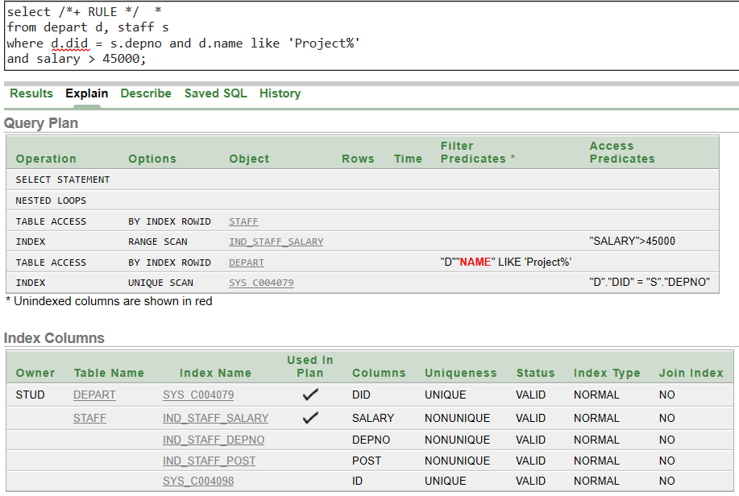
Продолжение примера

Slide 22
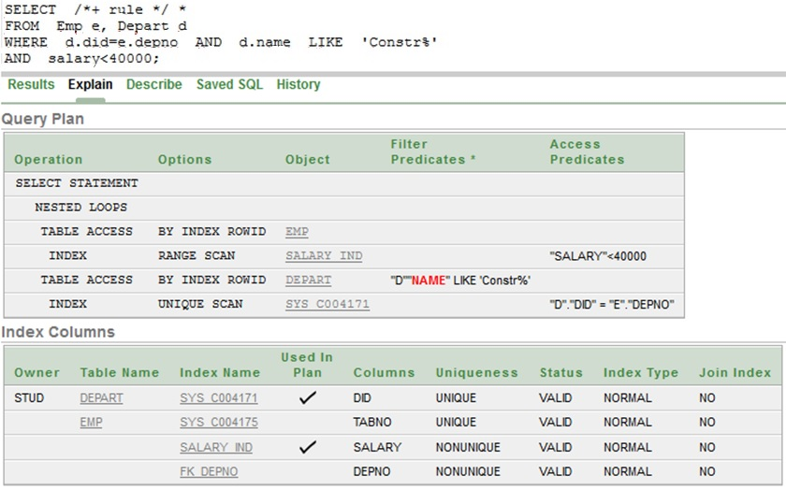
Продолжение примера
Добавление индекса по внешнему ключу (FK_DEPNO) не изменит план, хотя его ранг (9) меньше, чем у используемого индекса SALARY_IND (11).

Slide 23
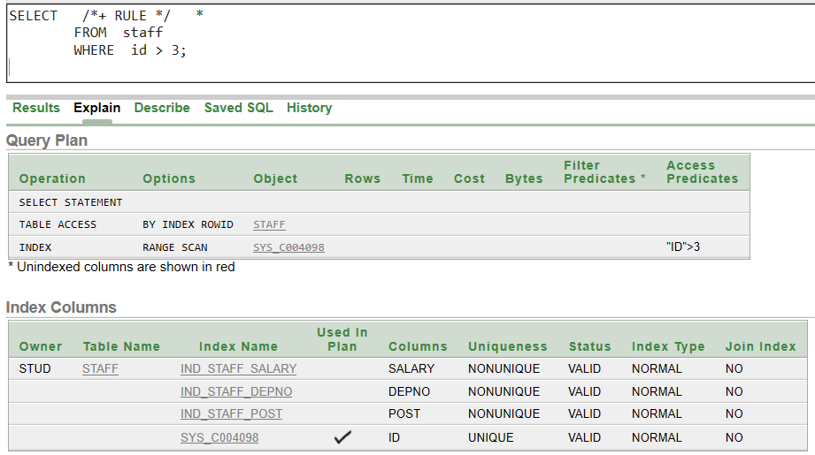
Пример
SELECT /*+ RULE */ *
FROM staff WHERE id > 3;
Этот запрос возвращает 50 строк – больше половины от всех строк таблицы.

Slide 24
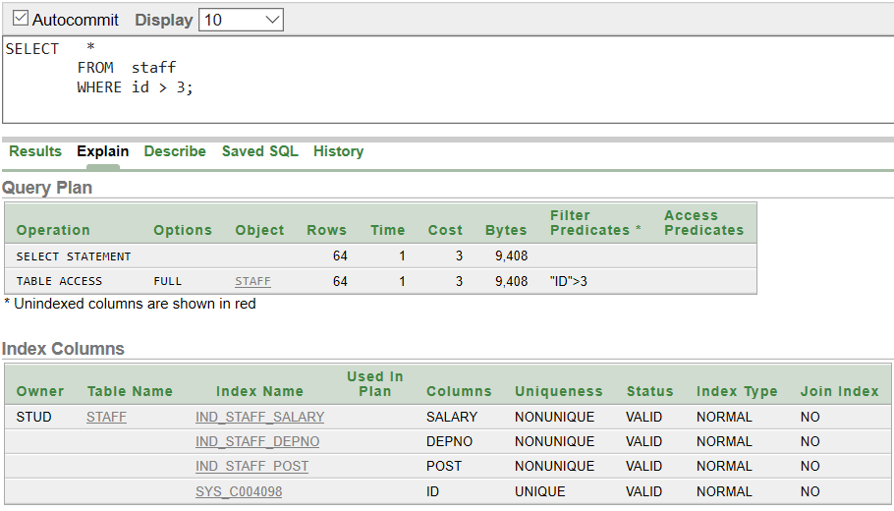
Пример
SELECT *
FROM staff
WHERE id > 3;

Slide 25
Вывод:
Метод оптимизации по синтаксису самый простой, но не всегда эффективный.
Лучшие результаты дает метод оптимизации по стоимости, но он требует дополнительной информации.

Slide 26
Метод оптимизации, основанный на стоимости
Оптимизатор сначала строит несколько возможных планов выполнения запроса (обычно, 2-3 плана). Для выбора наиболее перспективных планов он применяет некоторые эвристики, т.е. правила, полученные опытным путем. Примеры эвристик:
Хорошим считается план, в котором декартово произведение выполняется на поздних этапах.
Хорошим считается план, в котором селекция выполняется на ранних этапах.
Для доступа к каждой таблице выбирается один, самый селективный индекс.
Для каждого из построенных планов рассчитывается его стоимость.
Стоимость – это оценка ожидаемого времени выполнения запроса с использованием конкретного плана выполнения. При расчёте стоимости оптимизатор может учитывать такие параметры, как количество необходимых ресурсов памяти, время операций дискового ввода-вывода, время процессора.
Стоимость плана выполнения запроса определяется на основании сведений о распределении данных в таблицах, к которым обращается команда, и связанных с ними кластеров и индексов.
Эти сведения о распределении значений данных называются статистикой и хранятся в словаре-справочнике данных.

Slide 27
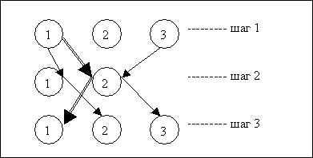
Метод оптимизации, основанный на стоимости
Из множества возможных планов выполнения запроса оптимизатор в соответствии с критерием выбирает лучший план.
В качестве критерия оптимизации может выступать:
Наилучшая общая производительность системы.
Минимальное время реакции – время, необходимое для обработки и выдачи первой строки (Oracle - FIRST_ROWS).
Минимальные затраты времени на обработку всех строк, к которым обращается данная команда (Oracle - ALL_ROWS).
optimizer_goal = all_rows | first_rows | first_rows_1 | first_rows_10 | …
optimizer_mode = COST | RULE

Slide 28
Метод оптимизации, основанный на стоимости
Для таблицы статистика может включать в себя:
общее количество блоков данных (страниц памяти), выделенных таблице;
количество пустых блоков данных (страниц памяти);
количество записей в таблице;
среднюю длину записи в таблице;
среднее количество записей на блок (страницу) памяти.
Для каждого индекса статистика может содержать такие данные, как:
общее количество проиндексированных записей (оно может быть меньше, чем количество записей в таблице, т.к. null-значения не индексируются);
минимальное и максимальное индексированные значения;
количество различных индексированных значений.

Slide 29
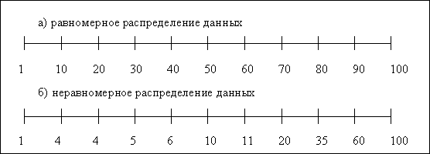
Метод оптимизации, основанный на стоимости
Распределение значений в столбце может быть отражено с помощью гистограммы, которая также входит в статистику. Для этого всё множество значений столбца упорядочивается и разбивается на N интервалов. На гистрограммах ниже приведено разбиение на N =10 интервалов множества значений некоторого столбца F. Для равномерного распределения это означает, что в первых 10% записей это поле имеет значение от 1 до 10, в следующих 10% записей – от 11 до 20 и т.д.

Slide 30
Метод оптимизации, основанный на стоимости
select * from tab where num < 10;
а) - около 10% записей таблицы: будет использовать индекс.
б) - около 50% записей таблицы: не будет использовать индекс.

Slide 31
Метод оптимизации, основанный на стоимости
Построение гистограммы бесполезно в следующих случаях:
столбец не используется в предикатах запросов;
значения столбца уникальны и используются только в предикатах эквивалентности;
значения столбца распределены равномерно. При равномерном распределении оценку селективности условия можно провести без построения гистограммы. Например, для условия (field > limit) по формуле:
(high_value – limit) / (high_value – low_value)
где high_value, low_value – максимальное и минимальное значения поля field.
Существуют различные подходы к порядку сбора статистики. Некоторые СУБД постоянно собирают статистическую информацию, но это может уменьшить быстродействие системы. Другие позволяют осуществлять сбор статистики периодически, например, в период минимальной загрузки системы. Третьи предлагают администратору специальные средства для сбора статистики, которые запускаются интерактивно по его команде. В последнем случае в обязанность администратора (администратора данных или приложений) входит выбор таблиц для анализа и периодическое обновление статистики данных.

Slide 32
Метод оптимизации, основанный на стоимости
Сбор статистики в Oracle:
analyze <object type> <object name>
{ compute | estimate } statistics [on <N> {rows | percent} ];
<object type> - table, index, cluster
compute - вычислить статистику (точно).
estimate - оценить статистику (приблизительно). Для оценки надо указывать:
или rows - количество строк, - или percent - количество процентов строк, по которым будет производится оценка.
Примеры:
analyze table staff estimate statistics on 2000 rows;
analyze table emp estimate statistics on 10 percent;
analyze index ind_persons_name compute statistics;

Slide 33
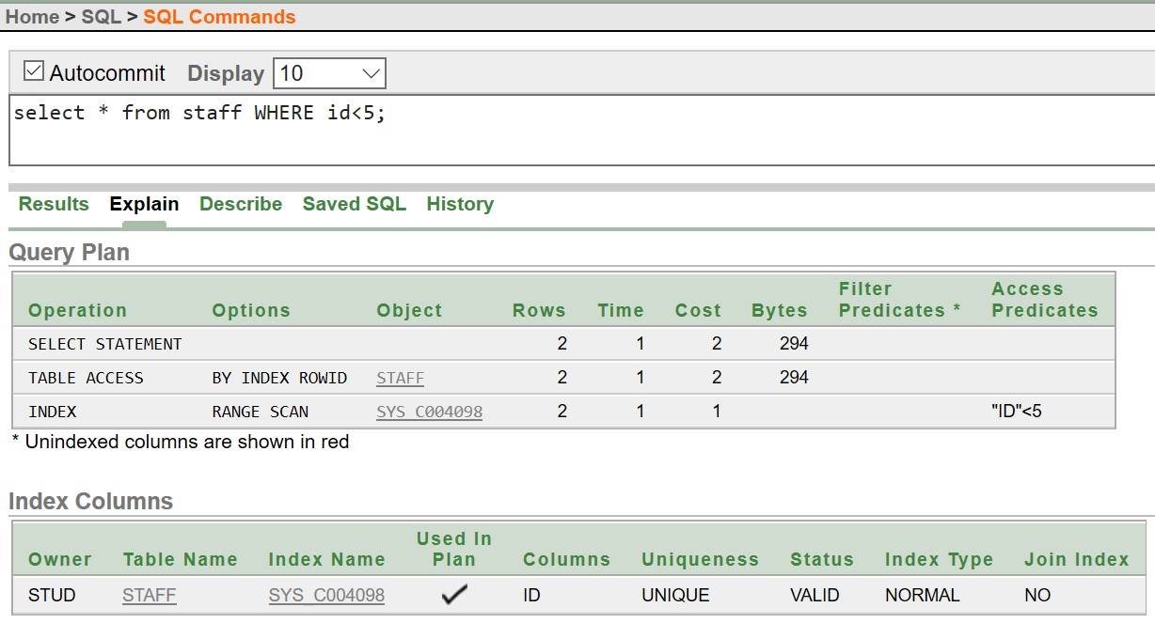
Пример 1 (для метода по стоимости)
SELECT * FROM Staff
WHERE id < 5;
Этот запрос выдаст 2 строки (около 2% от объема таблицы).

Slide 34
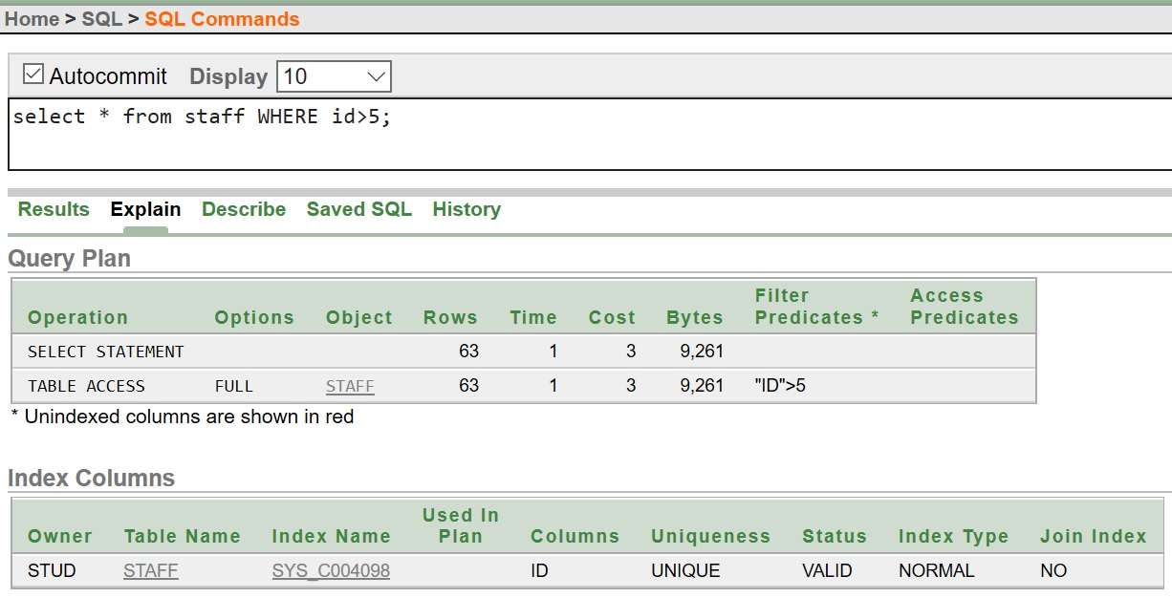
Продолжение примера 1
SELECT * FROM Staff
WHERE id > 5;
Этот запрос возвращает 50 строк – больше половины от всех строк таблицы.

Slide 35
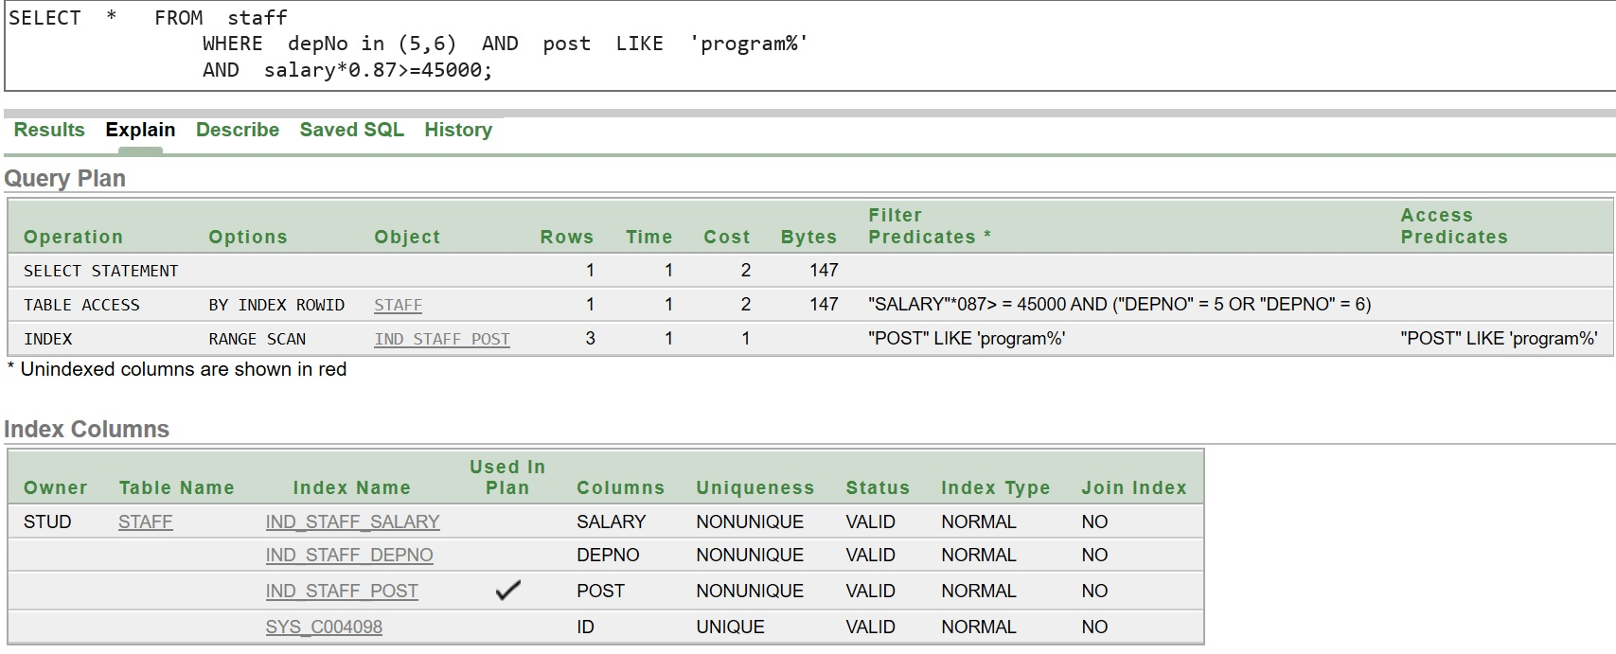
Пример 2
SELECT * FROM Staff
WHERE depno in (5,6) and post like 'program%'
and salary*0.87 >= 45000;

Slide 36
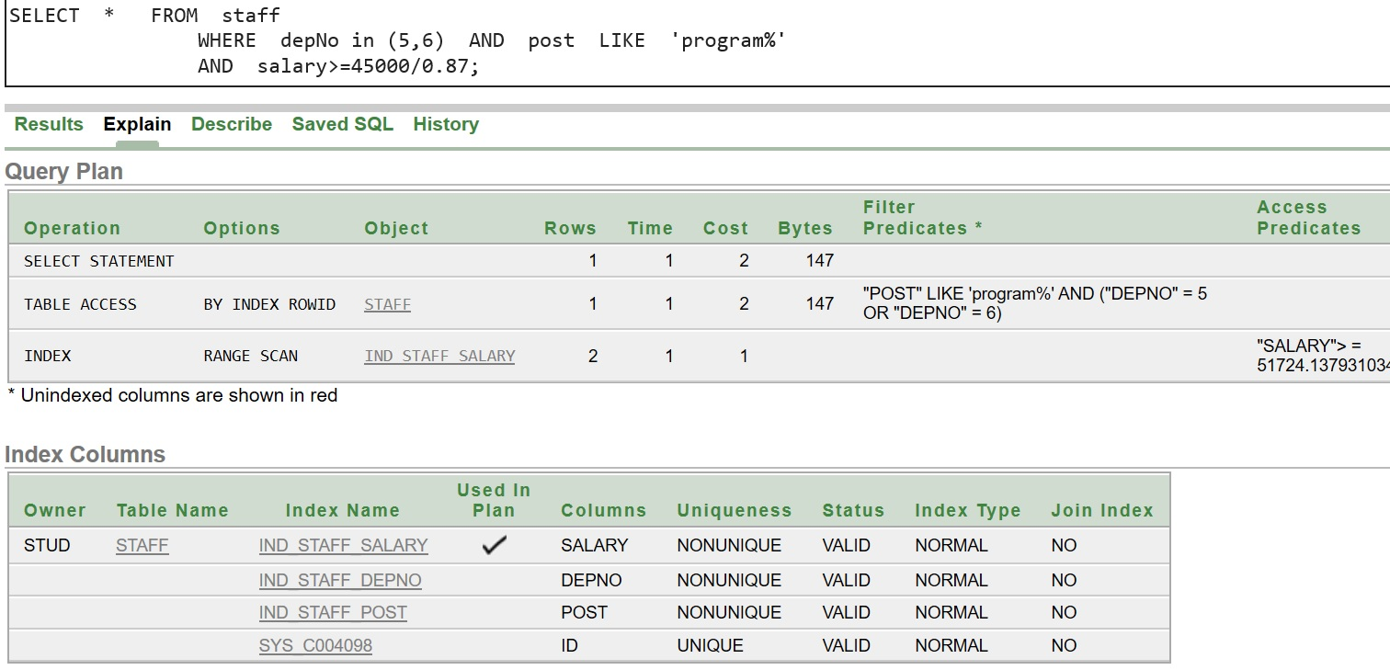
Пример 2. Продолжение
SELECT * FROM Staff
WHERE depno in (5,6) and post like 'program%'
and salary >= 45000/0.87;

Slide 37
Пример 3
Запрос, выбирающий название отделов и всех сотрудников с максимальной зарплатой в своём отделе (name, salary из таблицы Emp):
SELECT d.name, s.name, salary
FROM depart d, staff s
WHERE d.did = s.depNo AND
s.salary = (SELECT max(salary) FROM staff t
WHERE s.depNo = t.depNo);
Есть индексы по первичным ключам и по внешнему ключу (Staff.depNo).
Возможные планы:
Выбрать все записи из таблиц Staff и Depart, соединить их по условию d.depNo=s.depNo, затем для каждой полученной строки посчитать подзапрос (выбрать максимальную зарплату для данного отдела, обратившись к таблице Staff по индексу) и проверить второе условие.
Выбрать все записи из таблицы Staff, для каждой записи найти соответствие по условию d.depNo=s.depNo в таблице Depart через индекс по первичному ключу, затем для каждой полученной строки посчитать подзапрос и проверить второе условие.
Предварительно посчитать подзапрос по таблице Staff, добавив в него условие группировки по номерам отделов GROUP BY depNo. Каждую запись таблицы Staff (уже выбранной в память при подсчете подзапроса) соединить по условию d.depNo=s.depNo с таблицей Depart через индекс по первичному ключу. Затем для каждой строки соединения проверить второе условие.

Slide 38
Пример 3 (продолжение)
Запрос, выбирающий название отделов и всех сотрудников с максимальной зарплатой в своём отделе (name, salary из таблицы Staff):
Вариант 1:
SELECT d.name, s.name, salary
FROM depart d, staff s
WHERE d.did = s.depNo AND
s.salary = (SELECT max(salary) FROM staff p
WHERE p.depNo = s.depNo);
Вариант 2:
SELECT d.name, s.name, salary
FROM depart d, staff s,
(SELECT depno, max(salary) maxsal
FROM staff
group by depNo) m
WHERE d.did = s.depNo AND
s.salary = maxsal AND
s.depNo = m.depNo;

Slide 39
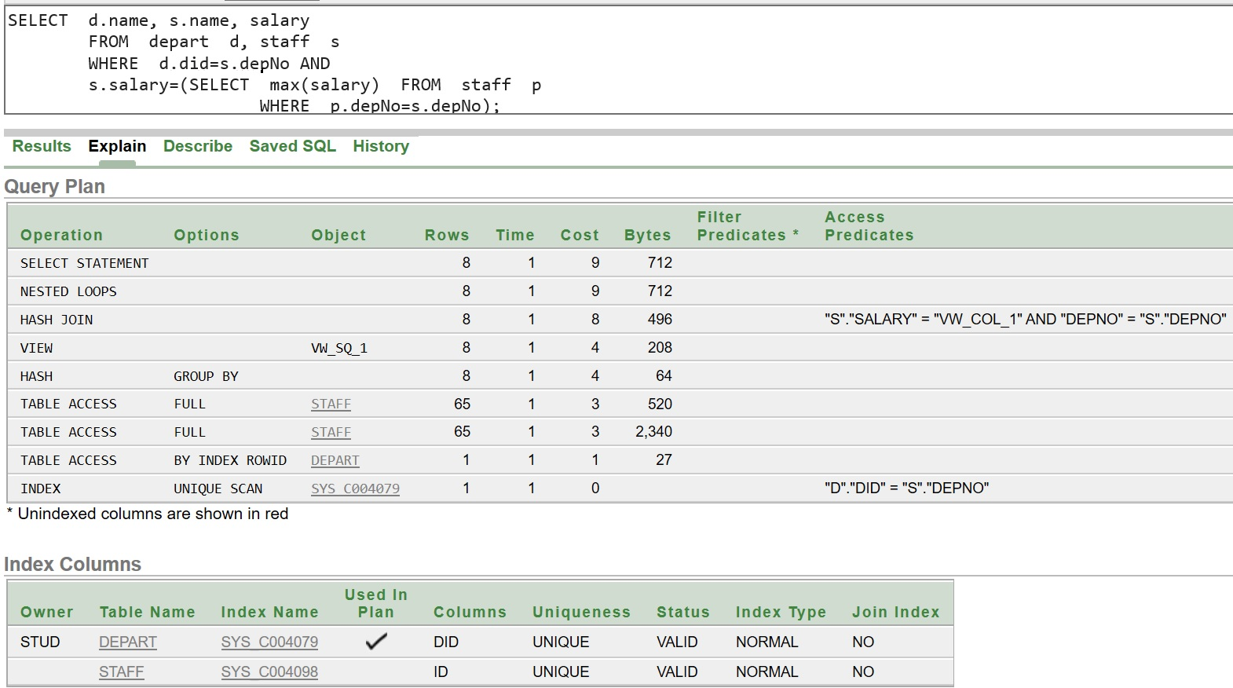
Пример 3 (продолжение)
Оптимизатор Oracle выбирает третий план как самый эффективный.

Slide 40
Список литературы
Михеичев В. Опыт и рекомендации по оптимизации SQL-запросов. - http://www.fors.ru/upload/magazine/07/http_text/russia_mihjeichev_plan_recomendations.html
Оптимизация обработки запросов в Oracle. - https://oracle-patches.com/oracle/tuning/3106-%D0%BE%D0%BF%D1%82%D0%B8%D0%BC%D0%B8%D0%B7%D0%B0%D1%86%D0%B8%D1%8F-%D0%BE%D0%B1%D1%80%D0%B0%D0%B1%D0%BE%D1%82%D0%BA%D0%B8-%D0%B7%D0%B0%D0%BF%D1%80%D0%BE%D1%81%D0%BE%D0%B2-%D0%B2-oracle
Пястолов Е. Анализ запросов в PostgreSQL. - http://langtoday.com/?p=229.
Matthias Jarke, Jurgen Koch. Query Optimization in Database Systems // Перевод С.Кузнецова: Оптимизация запросов в системах баз данных. - http://citforum.ru/database/articles/query_optimization/

